Slide 1
19楼个人空间产品BRD需求文档
互联网社区运营群：85210379
By caijianfeng

Slide 2


项目背景
1
19楼存在大量图片内容，目前处于无序状态分散在各条产品中！
2
19楼目前的图片帖没有很好的分类，不具专题化！
户主社区http://sq.zhongsou.net
爱聚源：http://www.aijuyuan.com

Slide 3
用户调研
调研目的： 验证秀场产品需求可行性和了解本站用户图片浏览习惯
调研时间： 2010年4月2日-4月6日 问卷地址
调研对象： 19楼近一个月图片浏览量TOP50000，共投放30000份问卷， 实际回收有效样本：2000份
调研结论：
相对文字信息，87%的用户更乐衷于看图片较多的帖子，同时用户又将图片和相关文字对应起来看。
83%的用户看图的习惯延续了论坛的使用习惯，如竖着往下看图片，选择在空闲时看图，看完一组内容后通常选择跳出。
外部产品使用情况符合目前互联网发展格局，以搜索引擎和QQ为主，主流用户没有形成固定的看图场所。

Slide 4
部分调研结果

Slide 5
价值主张和核心需求
价值主张
上秀场，看19楼精彩图片！
核心需求
满足主体用户在空闲时间喜欢看图片较多的帖子的需求
目标人群
有看图需求的上班族

Slide 6
产品架构
论坛
相册
产品应用首页
秀场
秀场应用首页
图片分类列表
图片浏览页
专题系统
搜索系统
标签系统
户主社区http://sq.zhongsou.net
爱聚源：http://www.aijuyuan.com

Slide 7
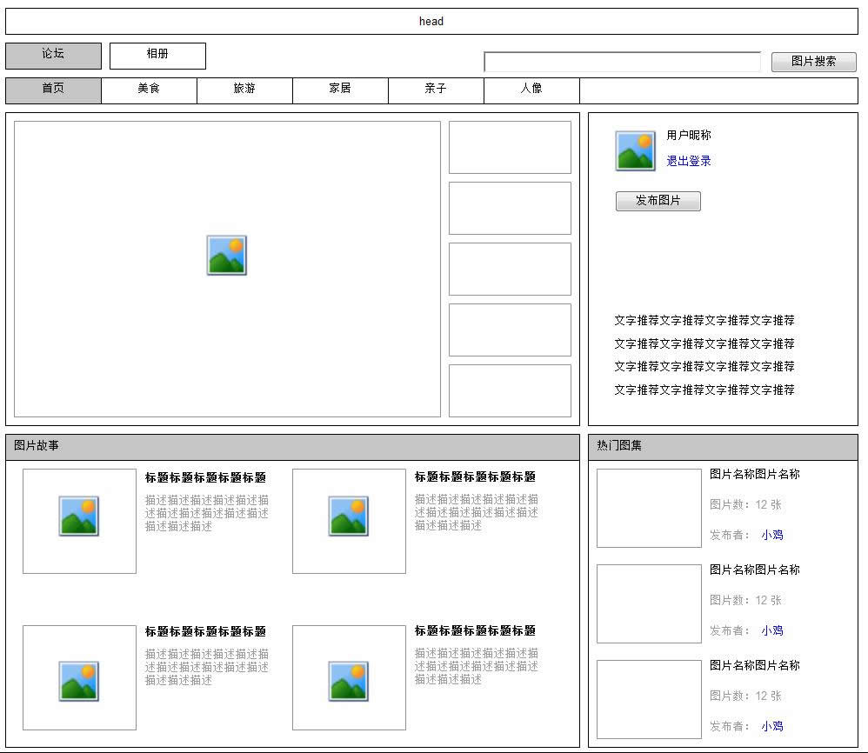
产品主要功能
快捷的看图平台
论坛
图片
搜索
热门
标签
专题
系统
美食
旅游
亲子
摄影
相册
分类
分类
分类
分类

Slide 8
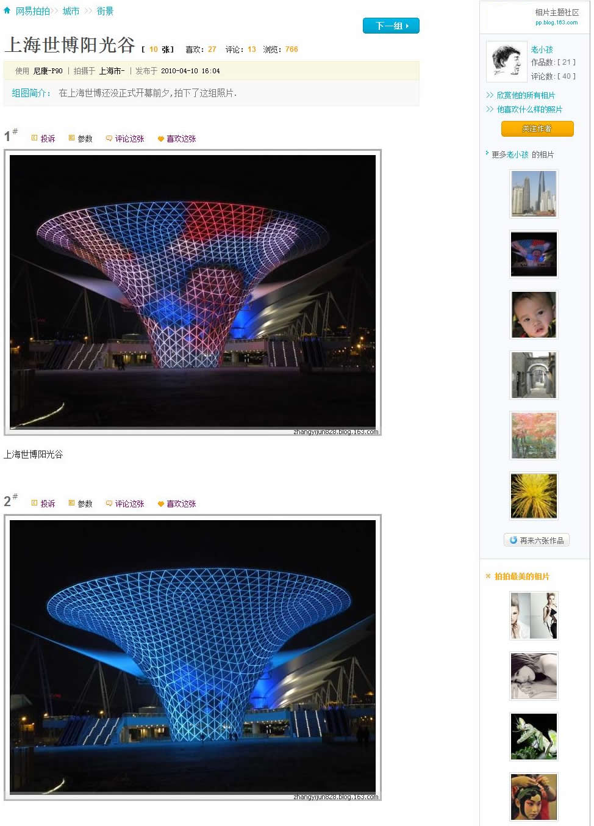
舒服的看图体验
延续论坛浏览体验
帖子式图片呈现和浏览习惯 ，分楼层显示图片和信息，竖形结构
2. 弱化图片以外的内容，如回复、用户头像、表情等
3. 优化图片显示，规范图片最佳尺寸，过大图片压缩处理，过小图片则不提取

Slide 9
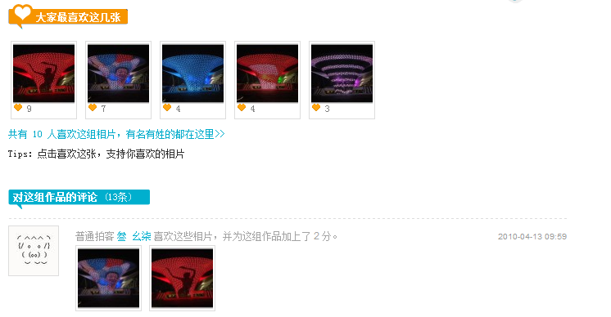
有趣的看图功能
实用简单的互动功能
1. 图片引用回复，允许用户引用图片并对之发表文字评论。此功能可用于优质内容的提取。
2. 顶一下，通过对单张图片点击，可表达用户对图片的喜欢之情，此功能同样为用户所期待，同时满足我们优质内容提取的需求。

Slide 10
项目风险和对策
1. 图片的展现方式不同于目前图片帖和原帖
按调研的结果和收集到的反馈看，目前大部分的用户的确更喜欢像看帖子一样的看图片，而不是很喜欢目前图片帖的观看方式。目前的图片帖信息流上是横向的，而我们的论坛一直是竖的，无论从视觉还是操作上都有所不同。故希望尝试新的图片展示方式，采用优胜劣汰，逐渐淘汰掉一种用户不喜欢的图片模式。
2. 无论内部还是外部，图片平台都较多
产品定位问题，因为19楼的基础还是帖子，秀场最终所做的工作也是将19楼各条产品线的图片内容整合显示，基础还是在其他地方。秀场同时承载的另一个作用是作为19楼积极产生内容的用户载体，如优秀的拍摄者和模特通过产品或者运营手段甄选出来。
户主社区http://sq.zhongsou.net
爱聚源：http://www.aijuyuan.com

Slide 11
非常感谢！

Slide 12
新建了一个页面，
为的是实验git的对应反应

